Slide 1
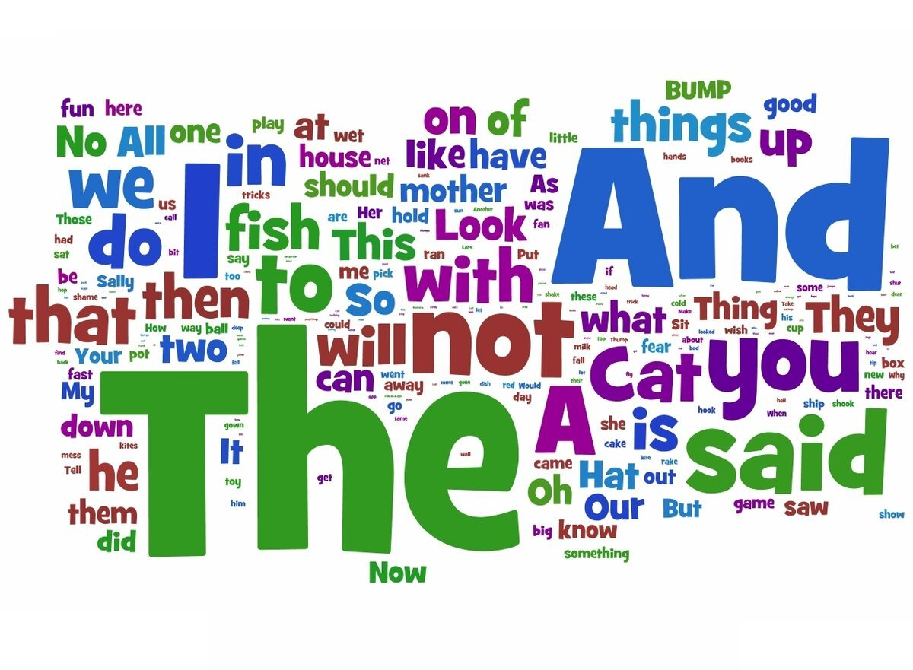
Lecture 6. Introduction to NLP

Slide 2
Lecture outline
Libraries and toolkits for NLP
Language processing in information retrieval tasks.
Morphological analysis.
Automatic referencing.
Sentiment analysis.
Information extraction.

Slide 3
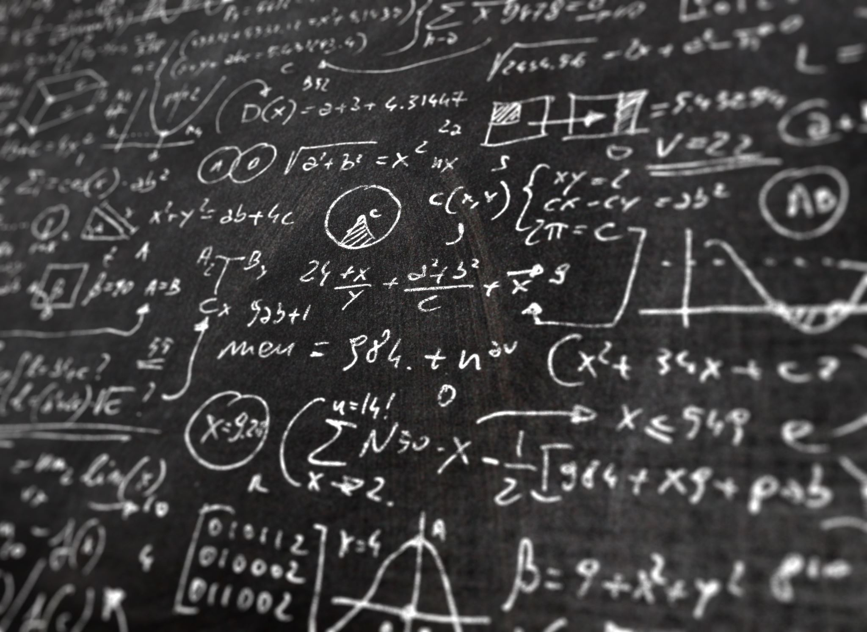
Обработка естественного языка NLP (natural language processing) – изучает проблемы взаимодействия компьютеров и естественных языков.
Цель: повышение качества машинного анализа и синтеза сообщений на естественном языке.
При этом под машинным анализом понимается способность компьютера получать смысл из входящих естественно-речевых сообщений, а под машинным синтезом – способность компьютера грамотно генерировать исходящие сообщения на естественном языке.

Slide 4
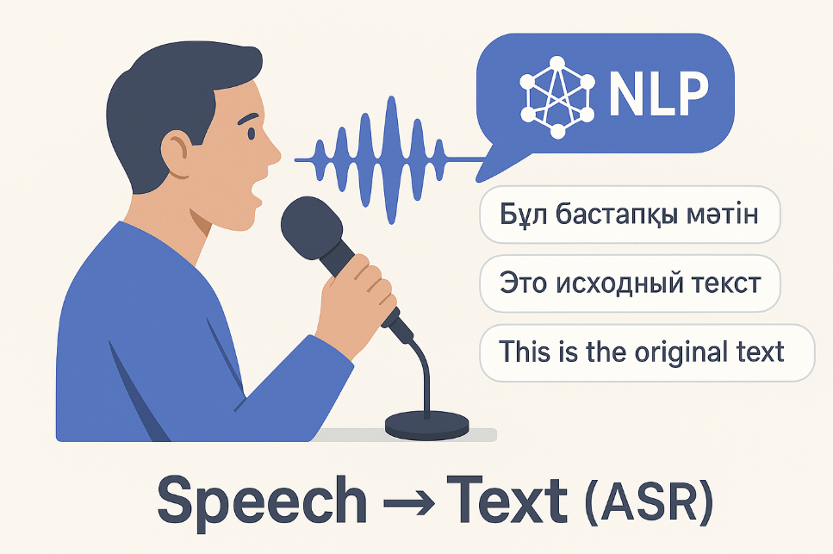
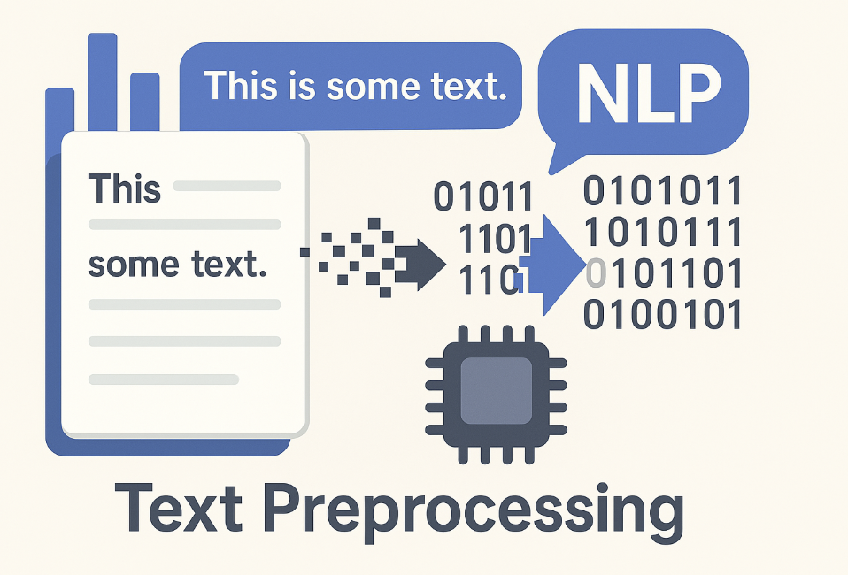
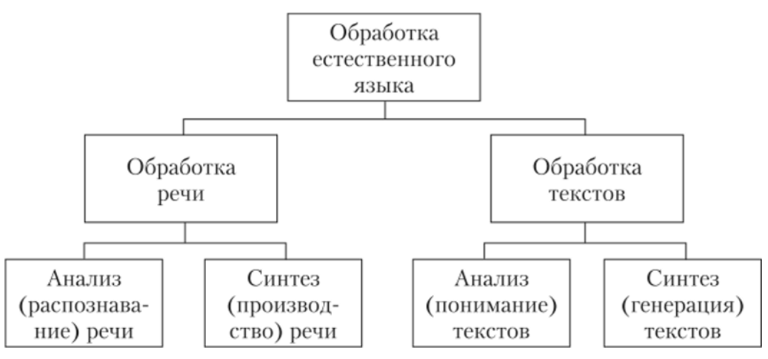

Slide 5






Наиболее известные прикладные задачи машинного анализа текстов на естественном языке:
• машинный перевод (machine translation);
• информационный поиск (information retrieval);
• автоматическая классификация и кластеризация текстов (automatic text classification and clustering);
• автоматическое реферирование и аннотирование текстов {automatic text summarization and annotation);
• автоматическое извлечение фактов (знаний) из текстов (information extraction, knowledge discovery);
• разработка автоматических вопросно-соответствующих систем (question-answering systems development).

Slide 6
https://github.com/khanhnamle1994/natural-language-processing | Cерия лекций зимнего курса Стэнфордского университета 2019 года по обработке естественного языка с глубоким обучением | Английский | Бесплатно
Lecture 1: Introduction to NLP and Deep Learning (Video, Slides + Review)
Lecture 2: Word Vector Representations - word2vec (Video, Slides + Readings)
Lecture 3: GloVe - Global Vectors for Word Representation (Video, Slides + Readings)
Lecture 4: Word Window Classification and Neural Networks (Video, Slides + Readings)
Lecture 5: Backpropagation and Project Advice (Video, Slides + Readings)
Lecture 6: Dependency Parsing (Video, Slides + Readings)

Slide 7
Lecture 7: Introduction to TensorFlow (Video, Slides + Readings)
Lecture 8: Recurrent Neural Networks and Language Models (Video, Slides + Readings)
Lecture 9: Machine translation and advanced recurrent LSTMs and GRUs (Video, Slides + Readings)
Lecture 10: Neural Machine Translation and Models with Attention (Video, Slides + Readings)
Lecture 11: Gated recurrent units and further topics in NMT (Video, Slides + Readings)
Lecture 12: End-to-end models for Speech Processing (Video, Slides)
Lecture 13: Convolutional Neural Networks (Video, Slides + Readings)
Lecture 14: Tree Recursive Neural Networks and Constituency Parsing (Video, Slides + Readings)

Slide 8
Lecture 15: Coreference Resolution (Video, Slides + Readings)
Lecture 16: Dynamic Neural Networks for Question Answering (Video, Slides + Readings)
Lecture 17: Issues in NLP and Possible Architectures for NLP (Video, Slides + Readings)
Lecture 18: Tackling the Limits of Deep Learning for NLP (Video, Slides + Readings)
Assignments
Assignment 1 (Problem, Solutions, Folder)
Assignment 2 (Problem, Solutions, Folder)
Assignment 3 (Problem, Solutions, Folder)

Slide 9

ТОП-10 книг по обработке естественного языка: от новичка до профессионала
https://proglib.io/p/top-10-knig-po-obrabotke-estestvennogo-yazyka-ot-novichka-do-professionala-2021-03-24

Slide 10

Программы разных курсов
https://www.roschinsm.ru/courses/
Методы векторизации текстов
https://medium.com/@bigdataschool/4-%D0%BC%D0%B5%D1%82%D0%BE%D0%B4%D0%B0-%D0%B2%D0%B5%D0%BA%D1%82%D0%BE%D1%80%D0%B8%D0%B7%D0%B0%D1%86%D0%B8%D0%B8-%D1%82%D0%B5%D0%BA%D1%81%D1%82%D0%BE%D0%B2-f8ac90e4175a

Slide 11

Морфологический анализ
Morphological analysis
Морфологический анализ изучает формы и свойства слова

Slide 12
Задачи морфологического анализа
ЛЕММАТИЗАЦИЯ | ГРАММАТИЧЕСКИЕ ХАРАКТЕРИСТИКИ | ГЕНЕРАЦИЯ
Процесс приведения словоформы к лемме — её нормальной (словарной) форме | Показывает от какого «родственника» и с помощью каких морфем образовалось слово | Постановка слов в заданную форму (падеж, время …)

Slide 13
Задачи морфологического анализа
ЛЕММАТИЗАЦИЯ
В последнее время в городе происходит много интересных и захватывающих событий. В последний время в город происходить много интересный и захватывать событие

Slide 14
Задачи морфологического анализа
ГРАММАТИЧЕСКИЕ ХАРАКТЕРИСТИКИ
План, что и говорить, был превосходный: простой и ясный, лучше не придумать. превосходный (какой?) — прилагательное; начальная форма — превосходный; постоянные признаки: качественное; непостоянные: ед.ч., им.п., муж.р., полная форма; часть составного сказуемого (был превосходный).

Slide 15
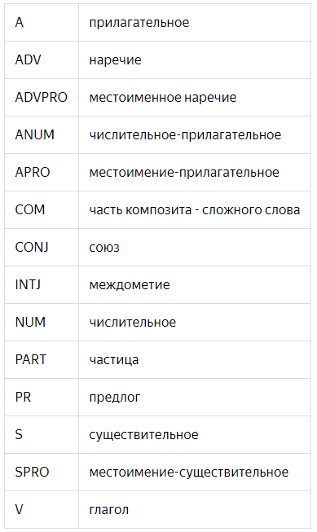
Задачи морфологического анализа
ГРАММАТИЧЕСКИЕ ХАРАКТЕРИСТИКИ
В последнее время в городе происходит много интересных и захватывающих событий. В|PR последний|A время|S в|PR город|S происходить|V много|ADV интересный|A и|CONJ захватывать|V событие|S

Slide 16
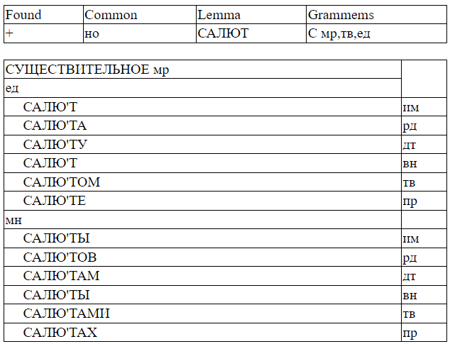

Задачи морфологического анализа
ГЕНЕРАЦИЯ

Slide 17
Стемминг. Алгоритм Портера
Стемминг — это выделение основы слова (не всегда совпадает с корнем).
Стеммер Портера — алгоритм стемминга (нахождения основы слова для заданного исходного слова), опубликованный Мартином Портером. Алгоритм не использует баз основ слов, а работает, последовательно применяя ряд правил отсечения окончаний и суффиксов.

Slide 18
Токенизация
Токенизация – это процесс разбиения фразы, предложения, абзаца или всего текстового документа на более мелкие единицы, например, отдельные слова или термины. Каждое из этих меньших подразделений называется токенами.

Slide 19
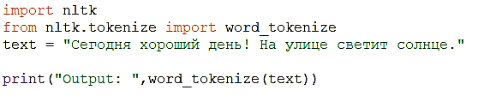
Токенизация слов
Метод word_tokenize ()

Slide 20
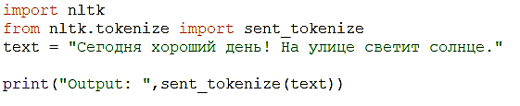
Токенизация предложений
Метод sent_tokenize()

Slide 21
ЯЗЫКОВЫЕ МОДЕЛИ

Slide 22
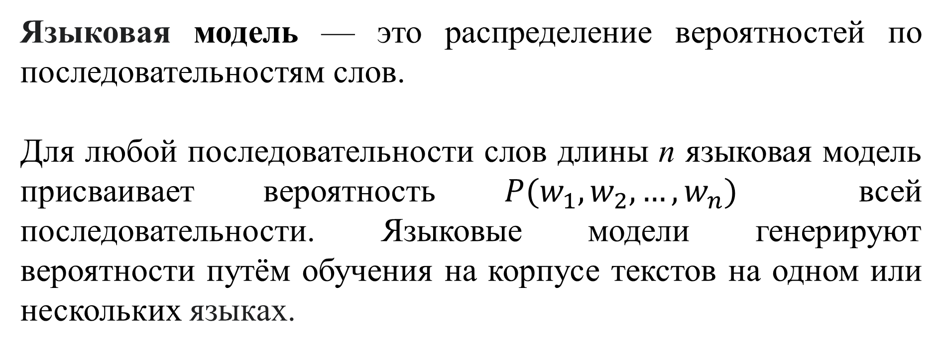
Языковые модели

Slide 23
Языковые модели
Учитывая, что языки могут использоваться для выражения огромного множества верных предложений (так называемая цифровая бесконечность), языковое моделирование сталкивается с проблемой задания ненулевых вероятностей лингвистически верным последовательностям, которые могут никогда не встретиться в обучающих данных. Для преодоления этой проблемы было разработано несколько подходов к моделированию, таких как применение марковских цепей или использование нейронных архитектур, таких как рекуррентные нейронные сети или трансформеры.

Slide 24
N-грамма
N-грамма — это просто последовательность из n элементов (звуков, слогов, слов или символов), идущих в каком-то тексте подряд. На практике чаще имеют в виду ряд слов (реже — символов). Последовательность из двух элементов называют биграмма, из трёх элементов — триграмма.
Биграммы I want, want to, to go, go to, to the…
Триграммы I want to, want to go, to go to...

Slide 25
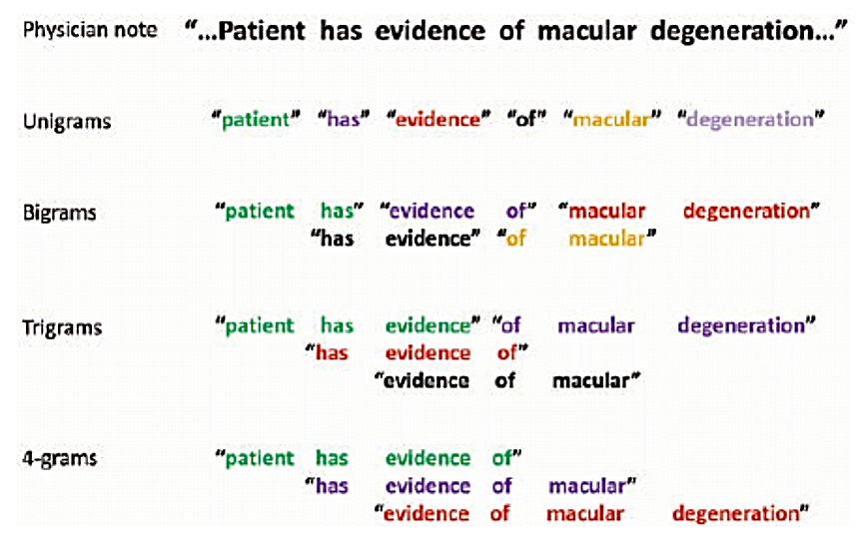
N-грамма

Slide 26
N-грамма
Целью построения N-граммных моделей является определение вероятности употребления заданной фразы. Эту вероятность можно задать формально как вероятность возникновения последовательности слов в некоем корпусе (наборе текстов).

Slide 27
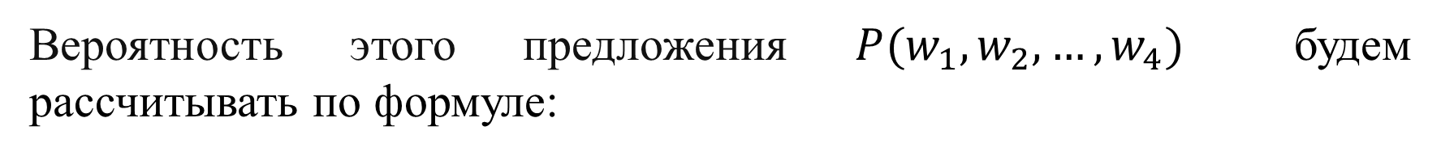
N-грамма
В общем виде правило выглядит следующим образом:

Slide 28
N-грамма
Счастье вдохновляет людей изменять их жизнь к лучшему.
P = P(счастье) * P(вдохновляет | счастье) * P(людей |счастье вдохновляет) * P(изменять | счастье вдохновляет людей) * P(их | счастье вдохновляет людей изменять) * P(жизнь | счастье вдохновляет людей изменять их) * P(к | счастье вдохновляет людей изменять их жизнь) * P(лучшему| счастье вдохновляет людей изменять их жизнь к)
Чтобы определить P(счастье), нужно посчитать, сколько раз это слово встретилось в тексте, и поделить это значение на общее число слов.

Slide 29
Рассчитать условную вероятность P(вдохновляет | счастье) несложно. Для этого считаем количество пар 'счастье вдохновляет', и делим на количество в тексте слова 'счастье’.
Рассчитать вероятность P(лучшему| счастье вдохновляет людей изменять их жизнь к) сложнее.

Slide 30
Чтобы упростить эту задачу, примем, что вероятность слова в тексте зависит только от предыдущего слова. Используем цепи Маркова, с помощью которых мы можем предсказать вероятность элемента последовательности, не учитывая слишком широкий контекст.
Марковская модель первого порядка:
Марковская модель второго порядка:

Slide 31
Тогда наша формула для расчета фразы примет следующий вид:
В результате, если мы посчитаем все пары слов в некотором тексте, мы сможем вычислить вероятность произвольной фразы. Этот набор рассчитанных вероятностей и будет биграммной моделью.

Slide 32
Счастье вдохновляет людей изменять их жизнь к лучшему.
P = P(вдохновляет | счастье) *
*P(людей | вдохновляет) * P(изменять | людей) *
*P(их | изменять) * P(жизнь | их) * P(к | жизнь) * *P(лучшему| к)

Slide 33
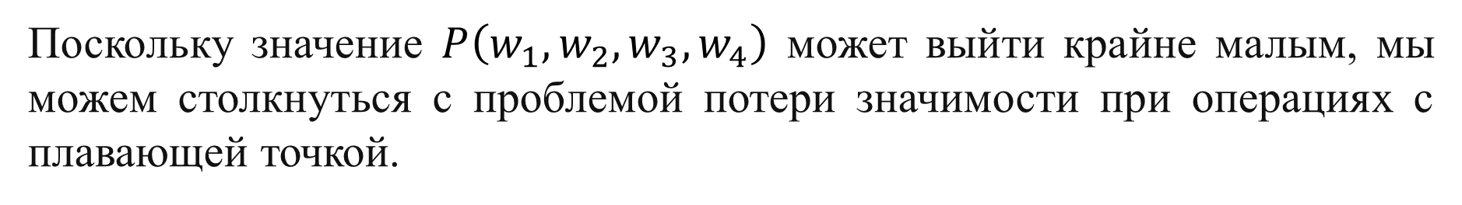
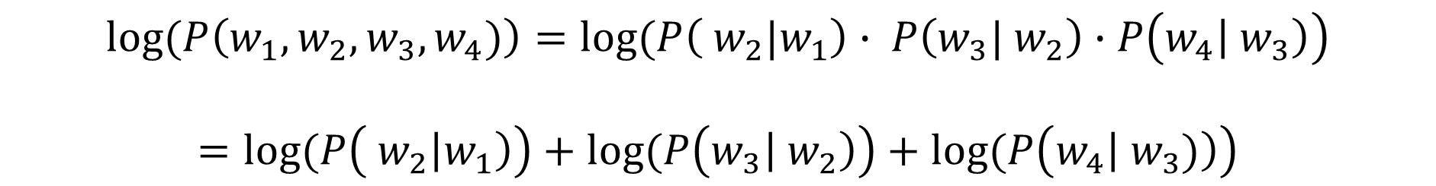
Поэтому на практике используются логарифмы, при этом логарифм произведения равен сумме логарифмов, т.е.
заменим на:

Slide 34
Пример
Постройте биграммную языковую модель на основе корпуса и вычислите вероятность предложения:
Ромашки завяли у Кати.
В саду были дети.
Дети сорвали все ромашки.
Сергей купил Кате ромашки.
Ромашки завяли в саду.
Катя не любит садовые ромашки.
У Кати растут розы.
Р(завяли | ромашки) =1/4
Р(у | завяли) =1/1
Р(Кати | у) =1/1
Р =1/4

Slide 35
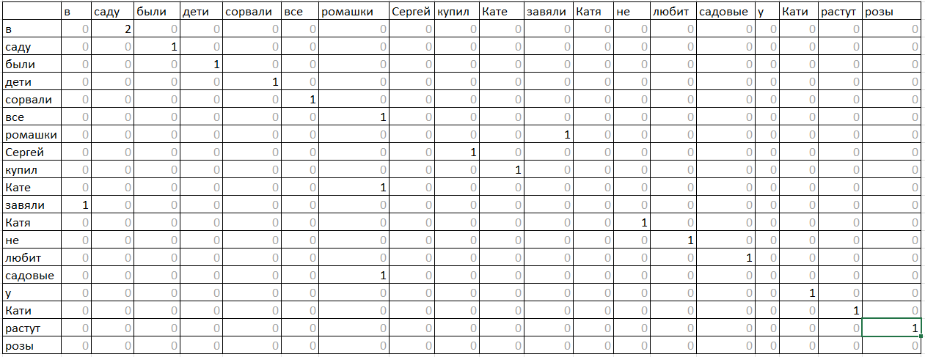
Вероятности многих биграмм равны 0, что превращает в 0 вероятность любого предложения, содержащего эти биграммы.

Slide 36
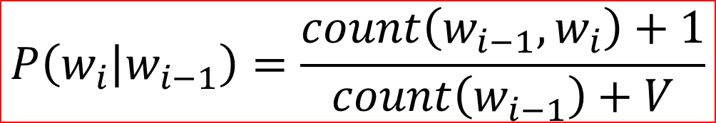
Сглаживание Лапласа оценка «+1»
Добавляем к частотам всех биграмм +1. Тогда вероятности будем считать по формуле:
где V ‒ это размер словаря.

Slide 37
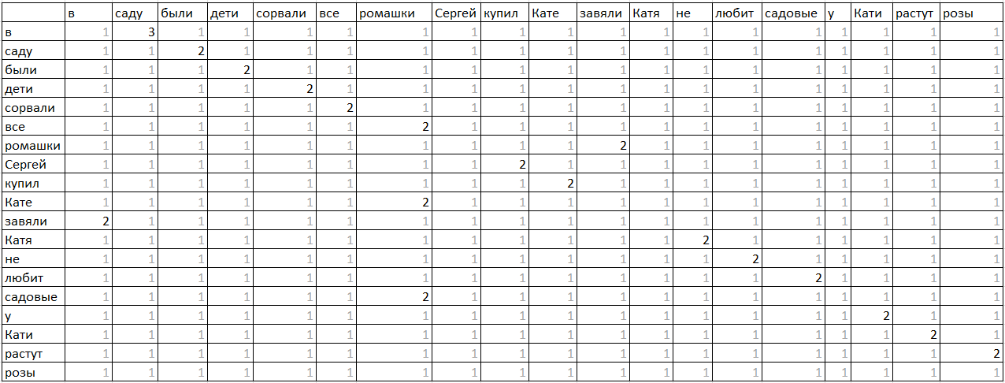
Частоты увеличены на 1, вероятности биграмм уже не будут 0, следовательно можно посчитать вероятность любого предложения, содержащего эти биграммы.

Slide 38
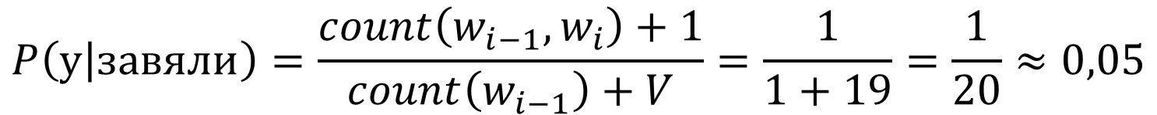
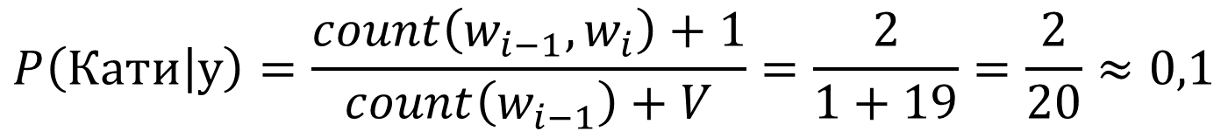
Пример
Ромашки завяли у Кати.
Р=0,087*0,05*0,1=0,000435
или
ln(Р)=ln(0,087*0,05*0,1)= ‒7,74

Slide 39
Информационный поиск

Slide 40
Информационный поиск – поиск в большой коллекции документов, удовлетворяющей потребности пользователя, сформулированный в виде короткого запроса на естественном языке.

Slide 41
Под релевантностью понимается соответствие смыслового содержания выданных документов информационному запросу.
Документы, содержания которых отвечает запросу пользователя называются релевантными, а не отвечающие – нерелевантными.
Соответствие содержания выданных документов к информационной потребности пользователя называется пертинентностью, а документы, содержания которых отвечают информационным потребностям пользователя называются пертинентными.

Slide 42
Процесс индексирования
Анализ структуры – выделение заголовков, абзацев и т.п.; удаление html-разметки и т.д;
Токенизация – разбиение текста на слова, удаление знаков препинания;
Удаление стоп-слов - высокочастотных служебных слов (предлогов, союзов и т.п.);
Лемматизация – приведение слов к нормальной (например, словарной) форме;
Взвешивание

Slide 43
Взвешивание
В индексе хочется учитывать не только сам факт вхождения слова в документ, но и «вес», т.е. информацию о частоте данного слова в документе.
Однако саму по себе частоту использовать плохо, поскольку слова распределены в языке неравномерно: некоторые встречаются гораздо чаще других

Slide 44
Классический метод взвешивания: tf-idf
Показатель tf-idf оценивает значимость слова в документе, на основе данных о всей коллекции документов. Данная мера определяет вес слова за величину пропорциональную частоте его вхождения в документ и обратно пропорциональную частоте его вхождения во всех документах коллекции.
tf - term frequency (частота слова),
idf - inverse document frequency (обратная частота документа).

Slide 45
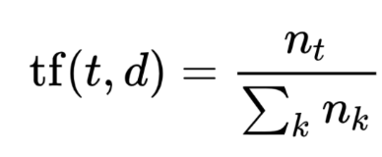
Классический метод взвешивания: tf-idf
tf – относительная частота слова в документе
Показатель tf рассчитывается как отношение количества вхождений слова документ к количеству слов в документе.

Slide 46
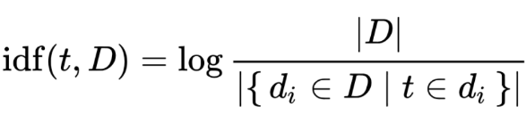
Классический метод взвешивания: tf-idf
idf – обратная документальная частота (чем меньше в коллекции документов, в которые входит это слово, тем idf больше)
Показатель idf равен логарифму отношения количества документов в коллекции к количеству документов в коллекции, в которых встречается заданное слово.
Учет idf позволяет снизить вес слов, употребляемых часто (например, предлогов).

Slide 47

Классический метод взвешивания: tf-idf
Общий же показатель tf-idf является произведением tf и idf.
Вес слова в документе:
В современных поисковых системах используются более сложные варианты взвешивания.

Slide 48
Расчет для тематического слова
Документ состоит из 10000 слов в котором слово “садовник” встречается 25 раз, а коллекция состоит из 2 миллионов документов, в 2000 из которых также встречается данное слово.
tf = 25 ÷ 10000 = 0,0025
idf = lg(2000000 ÷ 2000) = lg(1000 ÷ 1) = 3
(lg - логарифм с основанием 10)
tf-idf = 0,0025 × 3 = 0,0075

Slide 49
Расчет для союза
Для второго примера расчета tf-idf возьмём тот же документ из 10000 слов в котором союз “но” встречается 30 раз, а коллекция по-прежнему состоит из 2 миллионов документов, в 200000 из которых также встречается данное слово.
tf = 30 ÷ 10000 = 0,003
idf = lg(2000000 ÷ 200000) = lg(10 ÷ 1) = 1
(lg - логарифм с основанием 10)
tf-idf = 0,003 × 1 = 0,003

Slide 50
Сравнение расчетов
Так как мы использовали идентичные документ и коллекцию, можем сравнить семантический вес слов:
0,0075 > 0,003,
следовательно слово "садовник" имеет больше веса, чем союз "но", что справедливо.

Slide 51
Стоит ли вообще работать с такой старой методикой оценки текстов?
Алгоритм tf-idf является основой информационного поиска.
Он уже давно интегрирован в формулу ранжирования Яндекс и Google, а теперь и лёг в основу более продвинутых алгоритмов вроде векторного анализа текста.

Slide 52
Векторная модель
Коллекция из n документов и m различных терминов представляется в виде матрицы mxn, где каждый документ – вектор в m-мерном пространстве.
Веса терминов можно считать по разному: частота, бинарная частота (входит – не входит), tf-idf…
Порядок слов не учитывается (bag of words)
Матрица очень большая (большое число различных терминов в гетерогенной коллекции).
В матрице много нулей

Slide 53

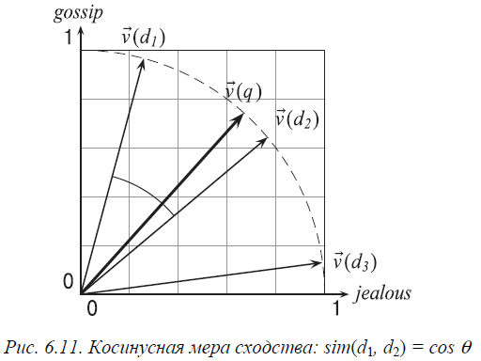
Векторная модель
Близость запроса к документу: косинусная мера близости

Slide 54
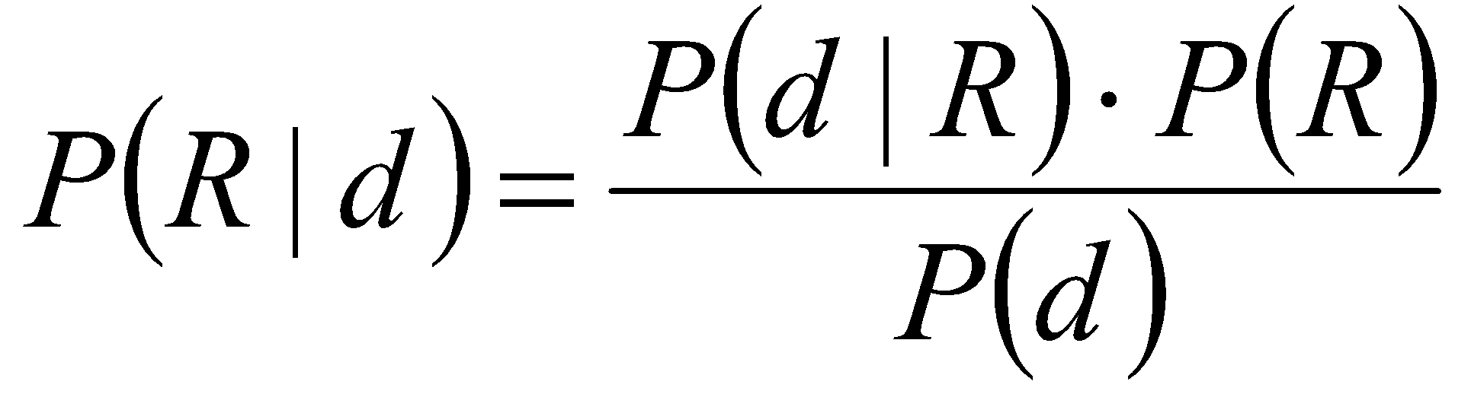
Вероятностные модели
Вероятность вычисляется на основе теоремы Байеса:
P(R) – вероятность того, что случайно выбранный из коллекции документ D является релевантным
P(d|R) – вероятность случайного выбора документа d из множества релевантных документов
P(d) – вероятность случайного выбора документа d из коллекции D

Slide 55
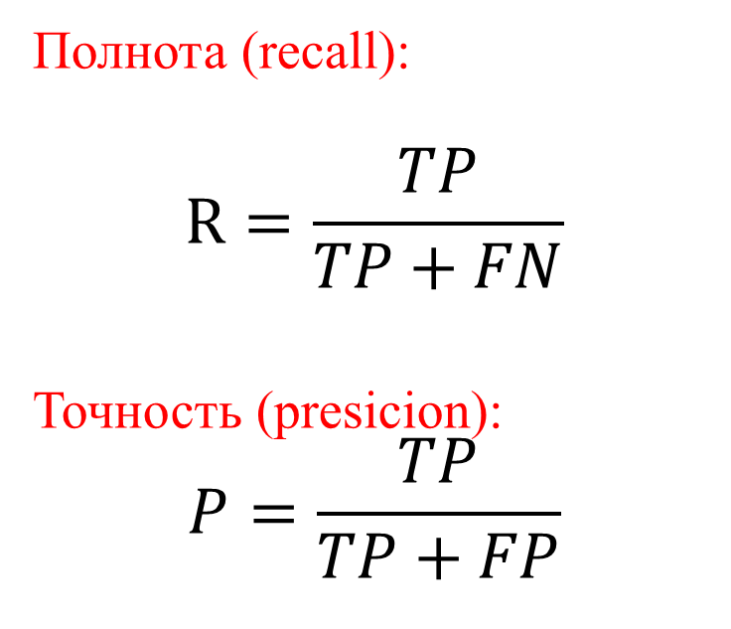
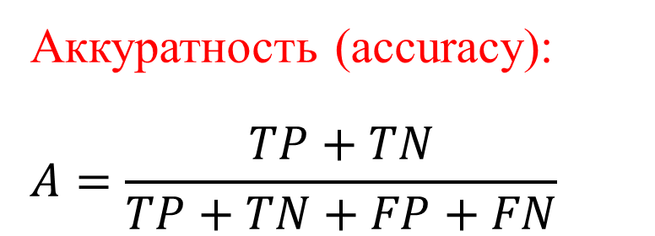
Оценка информационного поиска
 | Релевантные | Нерелевантные
Найденные | TP | FP
Ненайденные | FN | TN
Оценка требует большой коллекции размеченных документов, т.е. огромного труда асессоров.

Slide 56
Полнота поиска (recall) характеризует долю выданных ИПС релевантных документов по сравнению с количеством всех имеющихся релевантных документов в информационном (поисковом) массиве.
Точность поиска (presicion) характеризует долю релевантных документов, действительно соответствующих запросу пользователя среди всех выданных ИПС документов.
Другими словами можно сказать, что полнота – это способность ИПС найти и выдавать все релевантные документы, а точность – это способность ИПС задерживать, т.е. не выдавать нерелевантные документы.

Slide 57
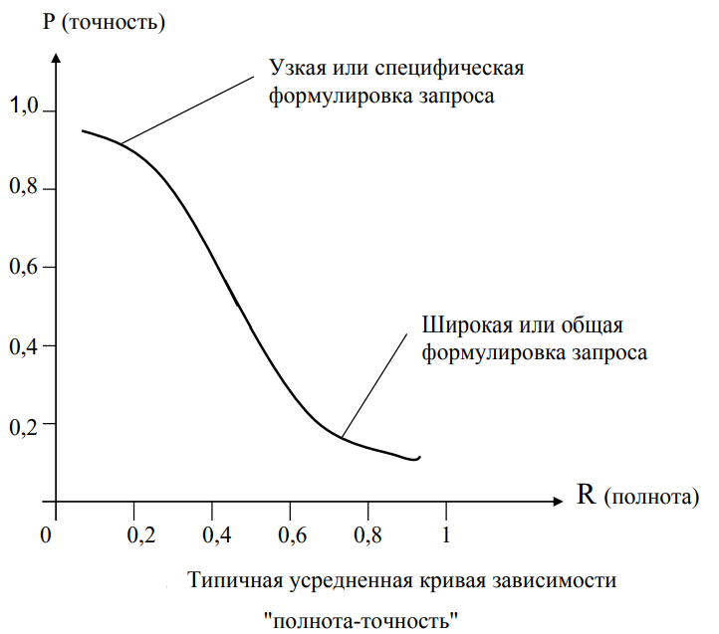

Slide 58
F-мера
Понятно что чем выше точность и полнота, тем лучше. Но в реальной жизни максимальная точность и полнота не достижимы одновременно и приходится искать некий баланс. Поэтому, хотелось бы иметь некую метрику которая объединяла бы в себе информацию о точности и полноте нашего алгоритма.
В этом случае нам будет проще принимать решение о том какую реализацию запускать в production (у кого больше тот и круче). Именно такой метрикой является F-мера.
F-мера представляет собой гармоническое среднее между точностью и полнотой. Она стремится к нулю, если точность или полнота стремится к нулю.

Slide 59
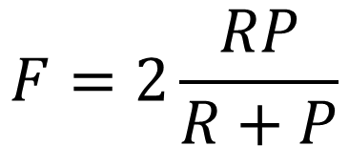
Данная формула придает одинаковый вес Precision-точности и Recall-полноте, поэтому F-мера будет падать одинаково при уменьшении и точности и полноты. Возможно рассчитать F-меру придав различный вес точности и полноте, если вы осознанно отдаете приоритет одной из этих метрик при разработке алгоритма.

Slide 60
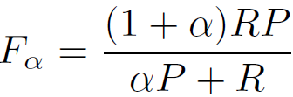
где α принимает значения в диапазоне 0< α <1, если вы хотите отдать приоритет точности,
а при α >1 приоритет отдается полноте.
При α =1 формула сводится к предыдущей и вы получаете сбалансированную F-меру (также ее называют F₁).

Slide 61
Пример
Для примера расчёта F-score, предположим, что у нас есть модель классификации, и она классифицирует объекты как "положительные" или "отрицательные". Мы рассчитываем F-score на основе таких метрик, как Precision (точность) и Recall (полнота).

Slide 62
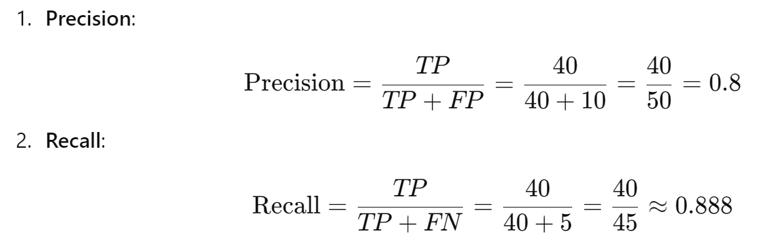
Предположим, модель классификации дала следующие результаты:
TP=40 (истинно положительные),
FP=10 (ложно положительные),
FN=5 (ложно отрицательные).
 | Релевантные | Нерелевантные
Найденные | TP | FP
Ненайденные | FN | TN

Slide 63
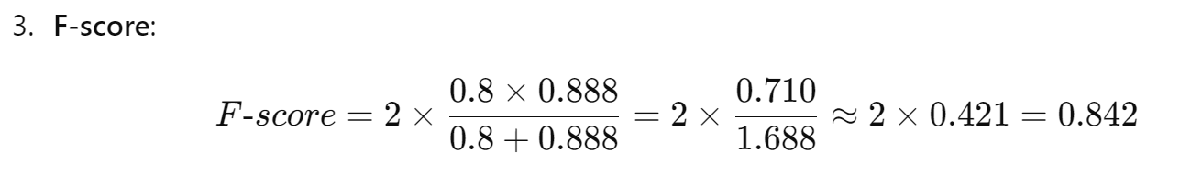
Значение F-score в данном примере составляет 0.842, что указывает на хороший баланс между точностью и полнотой.

Slide 64
Литература:
К. Д. Маннинг, П. Рагхаван, Х. Шютце Введение в информационный поиск – Вильямс, 2011

Slide 65
Автоматическое реферирование

Slide 66
На входе
Один документ текст, который необходимо сжать.
Несколько документов − получение реферата на основе сразу нескольких текстов, объединённых одной темой или посвящённых одному событию, например, ряд новостных сообщений об одном и том же событии.

Slide 67
Например, на входе
Написанная автором аннотация (abstract), выступающая как исходный текст, подлежащий дальнейшему сокращению, или полный текст.
Литература, касающаяся биомедицинских исследований vs. EHR (electronic health record) – электронные записи медиков; критерий специфичный именно для сферы обработки медицинских текстов.

Slide 68
На выходе
Extract («квазиреферат») содержит предложения из исходного текста/текстов, отобранные по определённым критериям и расположенные по порядку, возможно с минимальными изменениями.
В Extract варианте реферат собирается исключительно из предложений первичного документа.

Slide 69
На выходе
Аbstract (реферат) представляет собой новый текст, порождённый программой.
В abstract варианте компьютерная программа может по своему усмотрению добавлять в реферат новые слова, заменять существующие, создавая текст, которого не было в первичном документе.

Slide 70
На выходе
Индикативный реферат (Indicative) доносит до пользователя только ключевые идеи исходного документа/документов (пользователь вынужден ознакомиться с содержанием источника, чтобы понять, о чём конкретно идёт в них речь).
Информативный реферат (informative), в свою очередь, содержит всю необходимую информацию из источника в сжатом виде, поэтому пользователь может ограничиться прочтением реферата и не читать текст в оригинале.

Slide 71
Методы автоматического реферирования

Slide 72
Статистические методы, в которых предложения ранжируются согласно формуле, присваивающей каждому предложению значение (score) на основании различных факторов, например, ключевых словосочетаний, ключевых слов, положения предложения в документе.
Например, наличие определённых слов или фраз в предложении может говорить в пользу его включения в реферат, и тогда это повышает вес, другие же, напротив, могут уменьшать вес. В отличие от машинного обучения, подразумевается ручная работа с математическими формулами.

Slide 73
Автоматическая обработка языка (NLP):
компьютерные методы понимания естественного языка – от подсчёта слов до глубокого парсинга (разрешение омонимии, частеречная разметка).

Slide 74
Подходы, основанные на графах. Эти подходы основаны на идее представления текста в виде графа. Предложения представляются вершинами графа, а связи между ними — взвешенными ребрами. С помощью различных алгоритмов каждой вершине графа, обозначающей определенное предложение текста, можно присвоить вес на основе весов ребер. Реферат формируется аналогично формированию реферата при статистическом подходе. Данные подходы широко используются на практике.
Один из таких методов реализован в библиотеке gensim для Python.

Slide 75
Машинное обучение: порождение рефератов моделью, обученной на большом корпусе размеченных данных.
Гибридные подходы сочетают два или более метода, описанных выше.

Slide 76
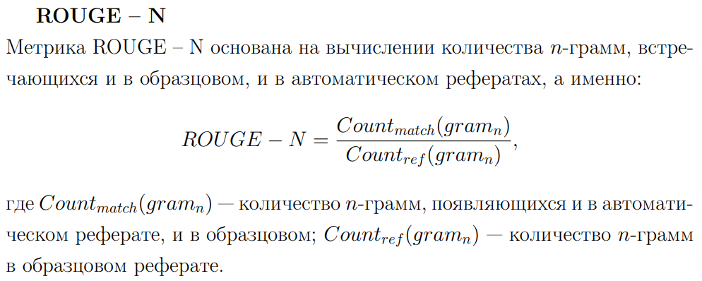
Оценка качества
Специальный программный пакет для оценки качества работы системы под названием ROUGE (Recall-Oriented Understudy for Gisting Evaluation), разработанный в Южно-Калифорнийском университете.

Slide 77
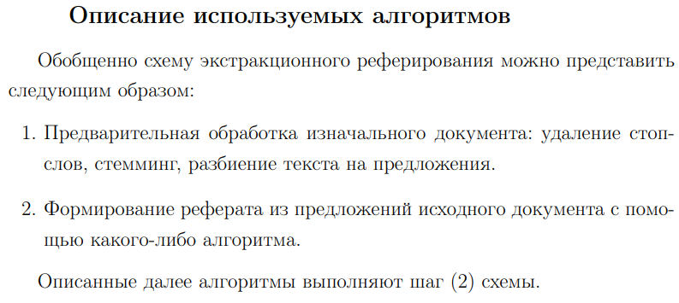

Slide 78
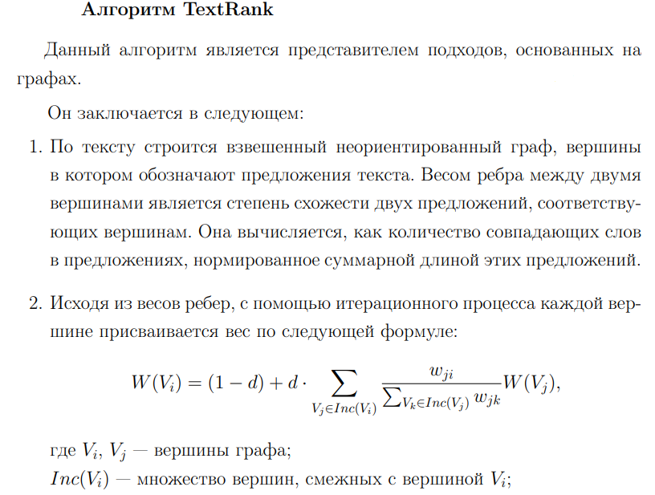

Slide 79
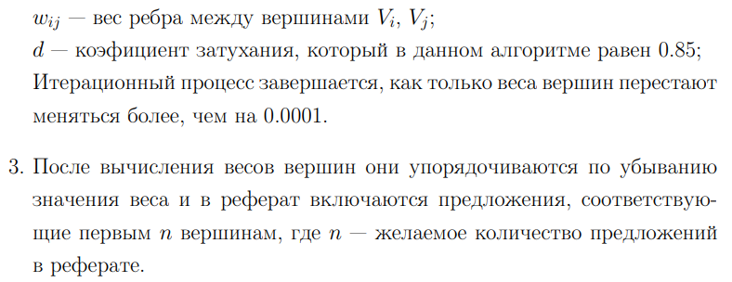

Slide 80
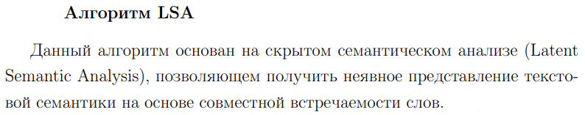
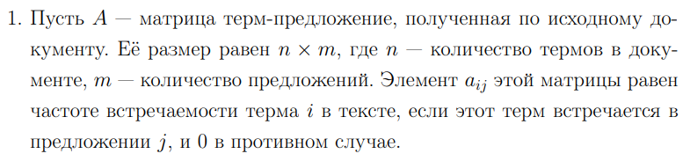

Slide 81
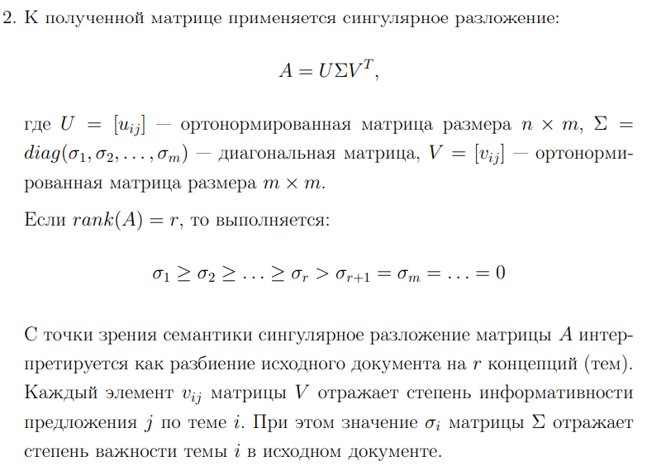

Slide 82
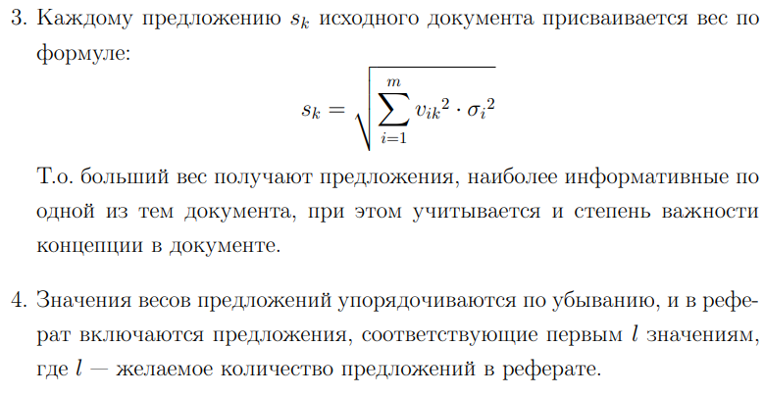

Slide 83
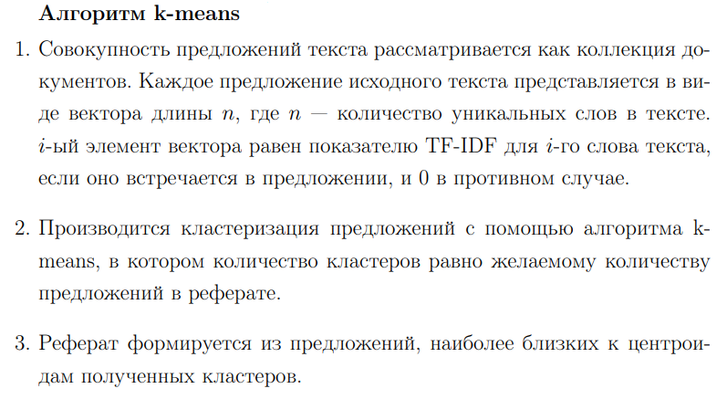

Slide 84
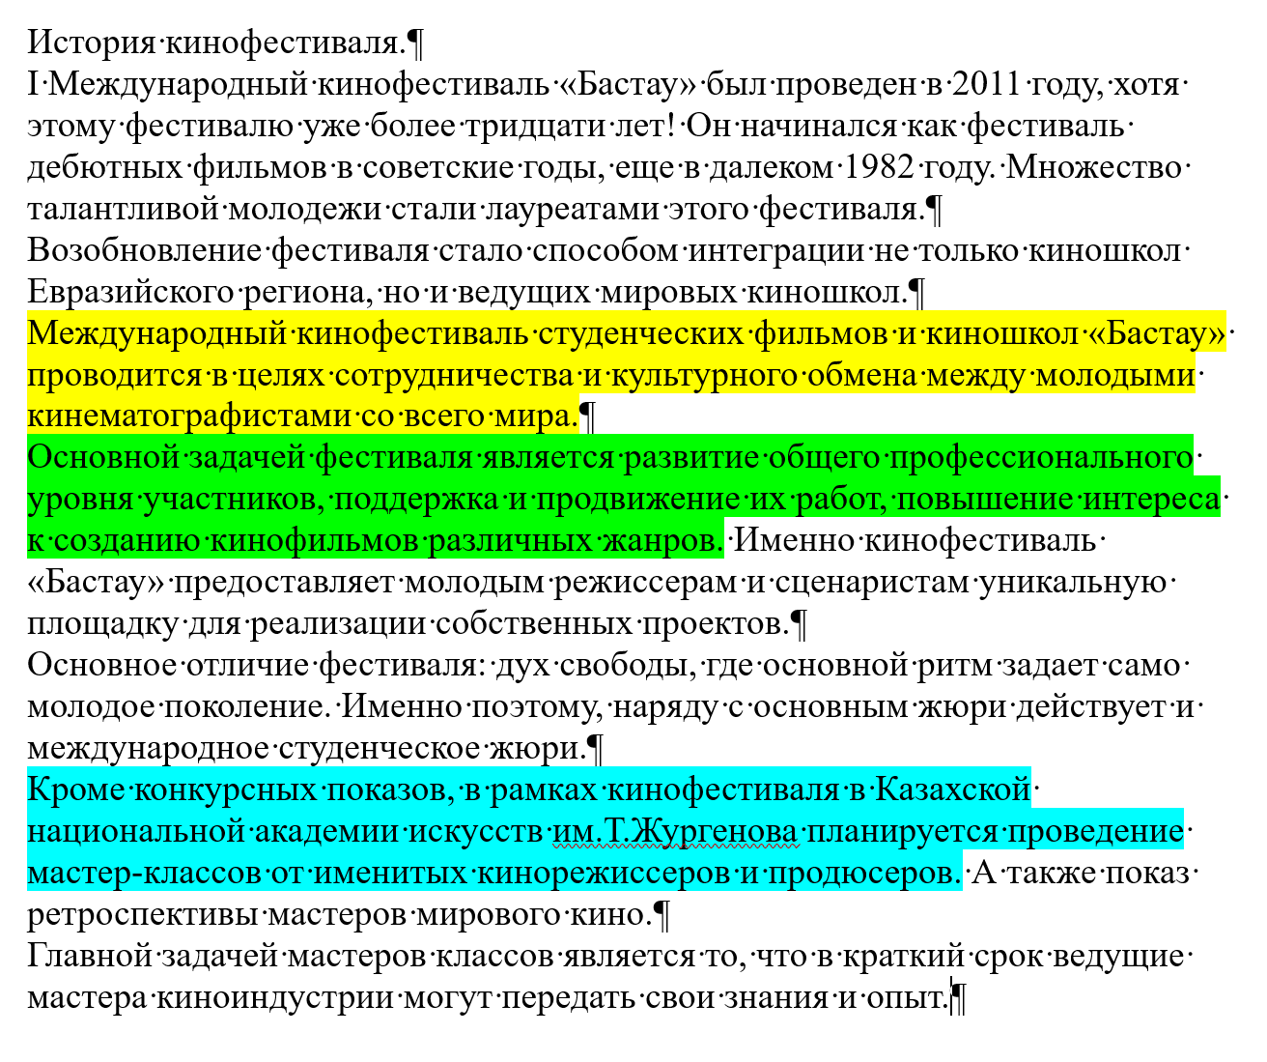

Slide 85
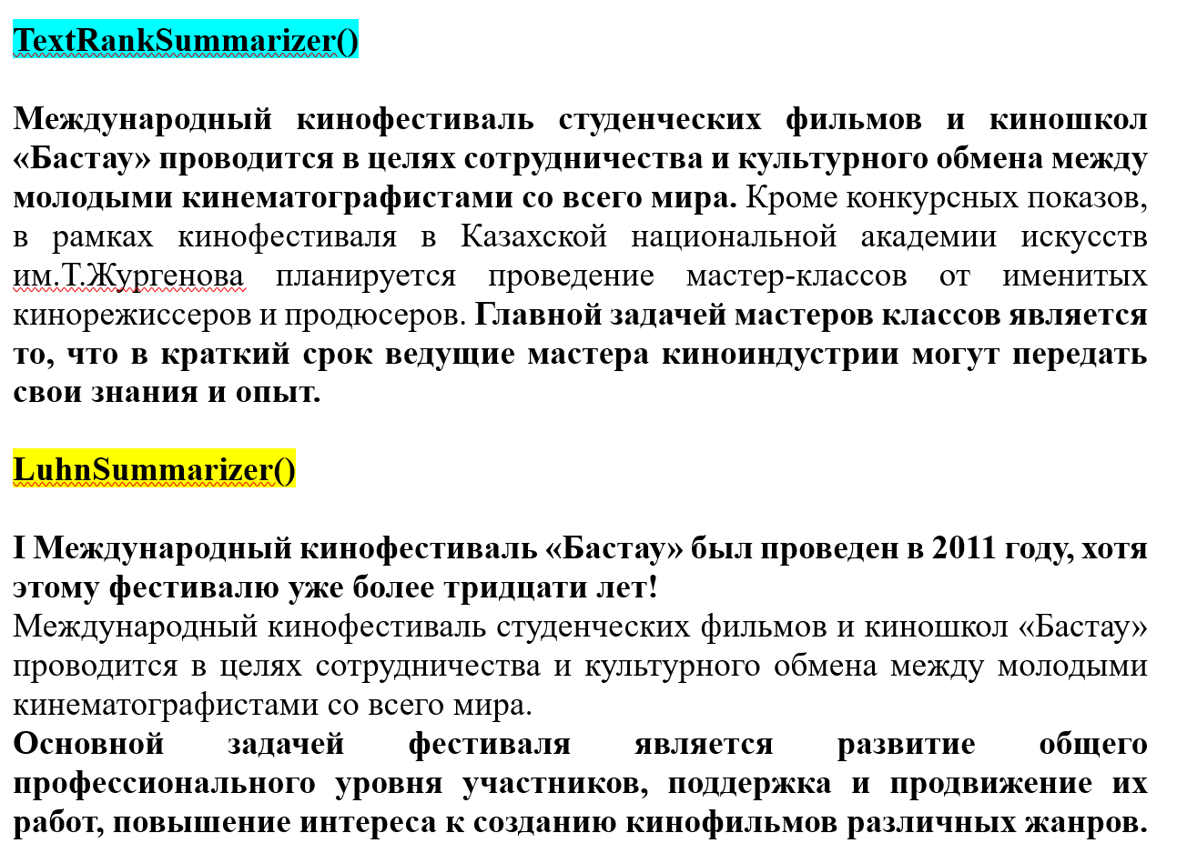

Slide 86
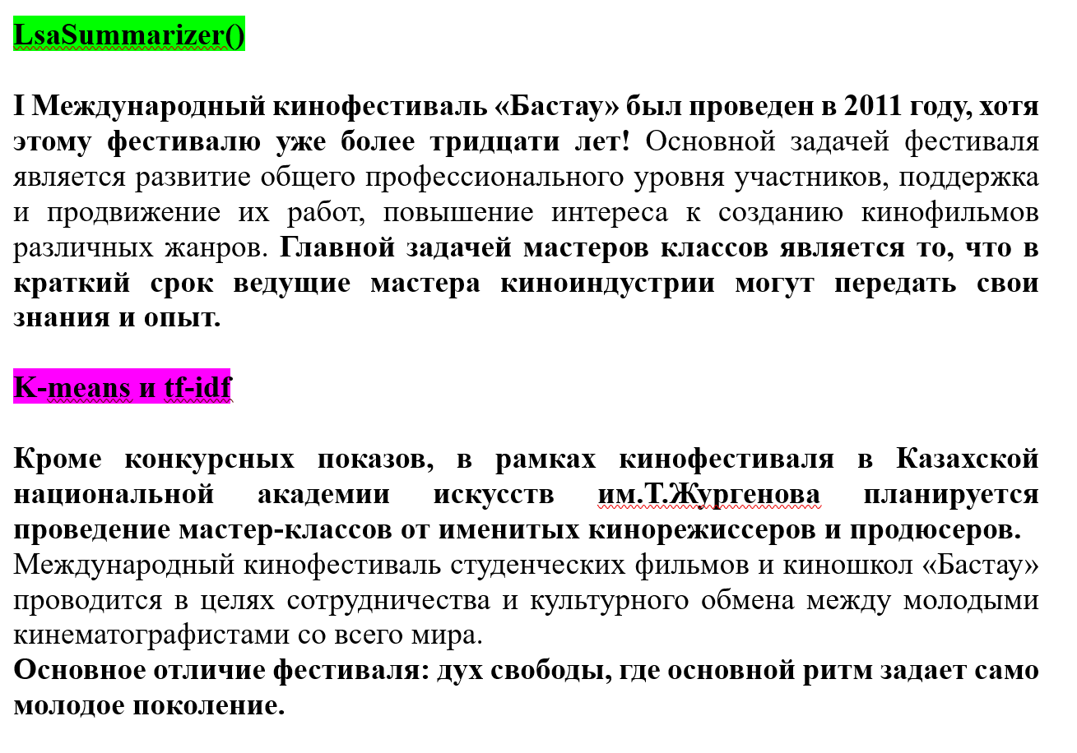

Slide 87
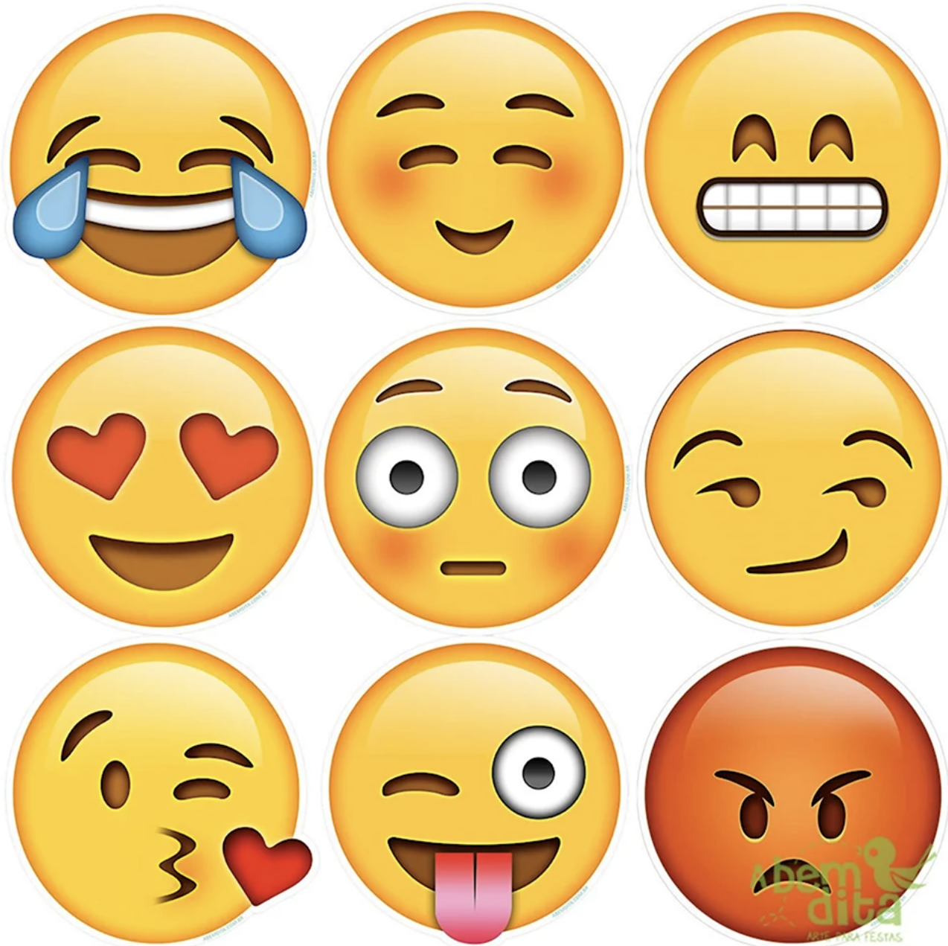
Автоматический анализ тональности

Slide 88
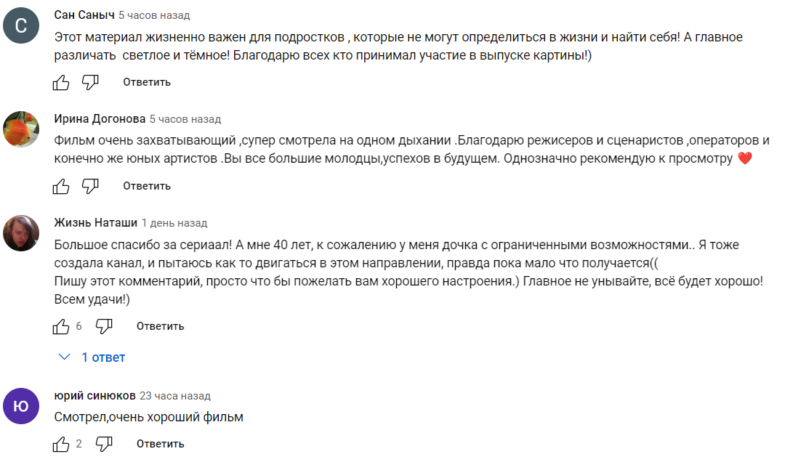
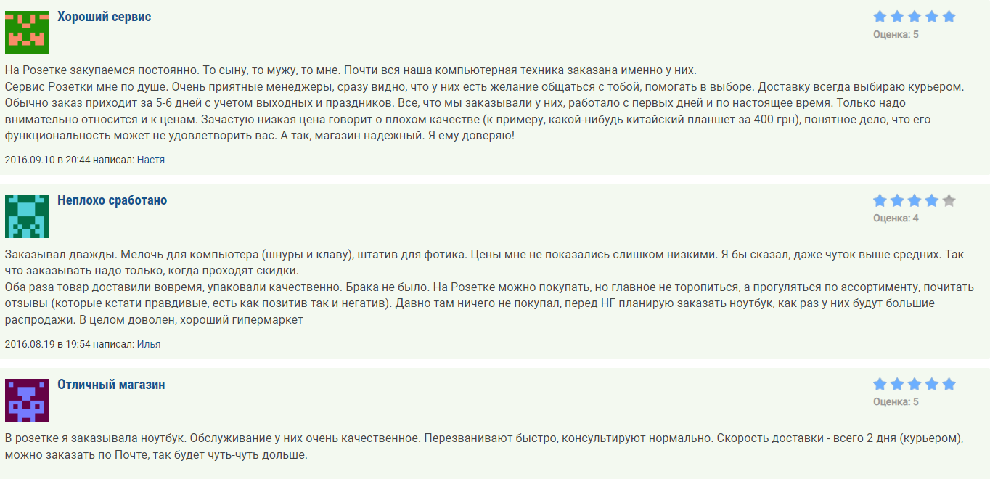
Анализ тональности (сентимент-анализ) − это область компьютерной лингвистики, которая занимается изучением мнений и эмоций в текстовых документах.

Slide 89
Зачем нужны системы автоматического анализа тональности?
Социология: данные о религиозных взглядах населения;
Политология: мониторинг политических взглядов населения;
Маркетинг: анализ сообщений на предмет того, какая модель ноутбуков пользуется наибольшим спросом;
Медицина и психология: сентимент-анализ может использоваться для определения депрессии у пользователей социальных сетей;
Сфера финансов: анализ тональности финансовых отчётов и финансовых новостей для определения трендов на фондовом и валютных рынках;
Поиск спама в отзывах;
А также в журналистике, бизнесе, и т.д.

Slide 90
Анализ тональности
Мнение – это общая эмоция, суждение или оценка по поводу некоторого объекта описанного автором
Классификация мнений – это задача определения общей оценки текста (документа, предложения и т.п.)
  Двоичная
  Троичная
  По некоторой шкале
Большое количество приложений

Slide 91
Задача анализа тональности
Анализ тональности - выявление мнения автора текста по поводу предмета, обсуждаемого в тексте

Slide 92

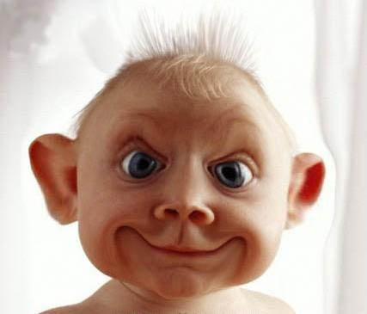

Классификация отзывов о фильмах
Это какой-то ужас‾. В рецензии все описано так, что от фильма ждешь минимум продолжения фильма "Адреналина" с Стэтхэмом, но нет. 80 минут бесмысленных‾ бегов, туда-сюда. Единтсвенный вопрос - Зачем?!?!
Хороший+, трешовый+ фильм, с отличным+ чувством юмора. Для любителей гая ритчи самое то, вот только картинка нищенская‾, но ничего страшного+. Это даже колорит+ какой-то придает.
Я в диком восторге+!!!!
Эта парочка неподражаема+!
Так всё красиво+, аккуратно+, технично+, с долей юмора, и ТАК ЗАХВАТЫВАЮЩЩЩЩЩЩЕ динамично+!!!!
В экстазе+)

Slide 93
Жанры текстов относительно анализа тональности
Отзывы: один автор – один объект (указанный в метаданных!!)
  Но могут быть сравнения: «книга была лучше», «в прошлый раз в ресторане было лучше»
  Множество работ по обработке отзывов
Авторский текст (блоги): один автор – много объектов (еда, ресторан, официант, интерьер)
Новостные или аналитические тексты:
  Много упоминаемых субъектов (ситуация, политики, ответственные лица), которые могут иметь свои мнения по отношению к обсуждаемой теме
  Отношения упоминаемых субъектов между собой
  Мнения в разное время
  И плюс еще мнения автора
Короткие или Длинные тексты

Slide 94
Эксплицитные и имлицитные оценки
Явные оценочные слова
  Хороший, гадкий, неприятный
Оценочные факты, т.е. фактическая информация, которая подразумевает оценку
  В супе плавает муха
  Долго ждали
И слова с коннотациями (=оценочными ассоциациями)
  Очереди
  Безработица (в экономике)
  Муха (В ресторане)
  В отзыве о фильме: фамилии хороших актеров
Проблема: оценочные факты – разнообразие выражения, высокая зависимость от предметной области

Slide 95
Отзывы: разные типы лексики
Друзья, давайте перестанем покорно принимать курицу с сухарями залитую майонезом за салат цезарь. Я заказала цезарь во "временах года" и опять как и во многих других ресторанах, мне принесли залитую майонезом кислятину под названием "салат цезарь с куриным филе" за 280 руб.
Уважаемые повара, вам не стыдно??? Цезарь - это салат с особым соусом с анчоусами ,очень вкусный. В вашем заведении - столовская кухня по ценам хорошего ресторана.

Slide 96
Многозначность оценочной лексики
Разная тональность многозначного слова в разных значениях
  Пресный (невкусный, неинтересный) или Пресная вода
Тональность в зависимость от предметной области
  Смешной часто позитивно в области фильмов, и скорее негативно в политике
  Подлость, вероломство обычно не относятся к оценке фильмов, а к их содержанию
Зависимость от контекста в одной предметной области
  Долго заряжается или Долго не разряжается

Slide 97
Модификаторы тональности
Изменение тональности на противоположную: отрицания (не, нет), слишком, без
Усиление тональности: очень
Проблема: сфера действия
  Теперь я не знаю как буду без потрясающей еды в своём городе
  Жаль, что не спросили имя официантки, она была просто супер-мила

Slide 98
Факторы нереального контекста (ирреалис)
Ирреалис (ирреальное наклонение) – группа грамматических средств, которые показывают, что сообщаемое в предложении не относится к тому, что реально происходит (plungyan, 2005).
  - Я надеялась, что мне понравится
  - Если бы фильм был хорошим
  - Разве это хорошо кормить холодным?
Эксперименты показывают, что оценочным словам, попавшим в такие контексты, нужно учитывать априорную оценку с понижением

Slide 99
Сравнения
Семантические сравнение, а не синтаксически выделяемый сравнительный оборот
  - Фильм замечательный, он получил множество наград. Но я бы не сказала, что он лучше более ранних работ на подобную тему. Мне, например, гораздо больше понравился фильм 2004 года «именины» - режиссера валерия наумова. А в восторг привел фильм еще более раннего выпуска 2001 года с очень плохим названием «механическая сюита» режиссера дмитрия месхиева.
  - Зимой довольно часто посещала это место и была в восторге, все было на высоте — атмосфера дружеская, обслуживание супер... Была на выходных, и разочаровалась.

Slide 100
Ирония и сарказм
Ирония – это высказывание, буквальное содержание которого не соответствует реальному содержанию.
Сарказм – более резкая, агрессивная форма высказывания, чем ирония.
Обычно по словам выглядит положительным, а на самом деле отрицательно
  В сбербанке живая очередь опять победила электронную
  Сбербанк - самая крупная сеть неработающих банкоматов
  My car window just asked me if I want to upgrade to windows 10.
  When you get back from vacation fired up for new music releases but your computer is still on vacation. Thanks windows 10! Us so much!

Slide 101
Подзадачи анализа тональности
Классификация целого документа
Классификация отдельного предложения
  Автоматическая генерация аннотаций
  Вопросно-ответные системы
Тональность по конкретным объектам
Тональность по конкретным атрибутам (аспектам)
  Выделение конкретных атрибутов
  Выделение мнений по атрибутам
  Классификация мнений по конкретному атрибуту
Позиция по вопросу (stance detection)

Slide 102
Оценка качества
Сравнение с оценками людей (золотой стандарт)
  Точность-полнота-f-мера
  Если у нас три класс: позитивный, негативный и нейтральный, то может считаться средняя мера по позитивному и негативному классам
  Accuracy (аккуратность – правильность классификации)
    Отношение правильно классифицированных текстов ко всем текстам

Slide 103
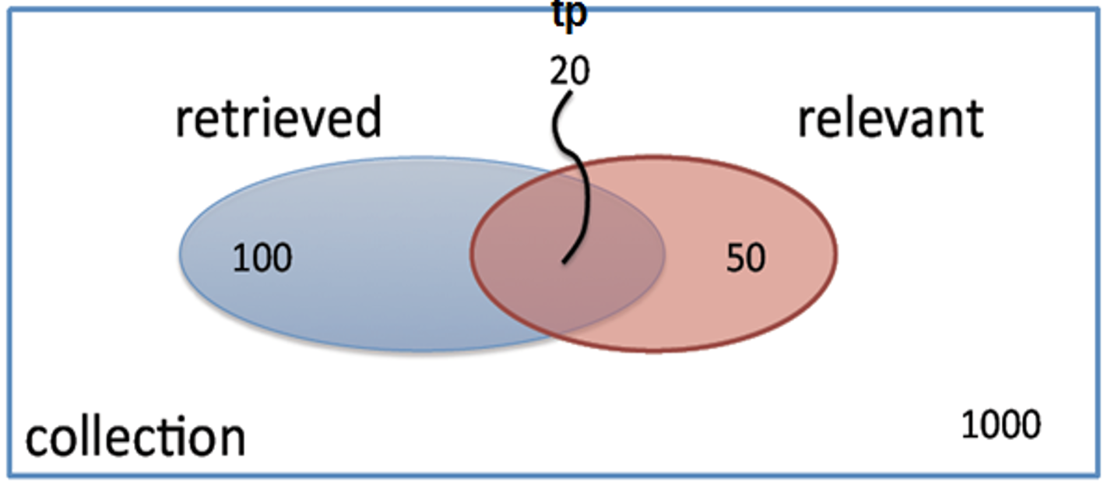
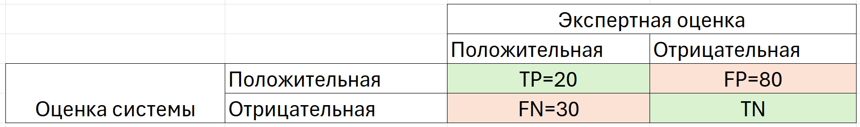

Slide 104
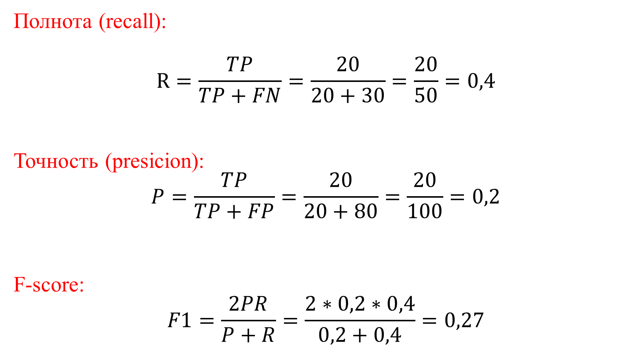
Точность, полнота, F-мера
Значение F-score в данном примере составляет 0. 27, что указывает на слабый баланс между точностью и полнотой.

Slide 105

Анализ тональности целого текста
(текстового фрагмента)

Slide 106


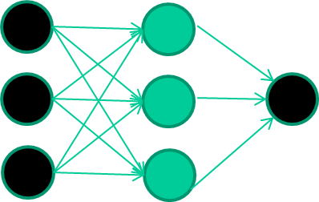
Подходы к анализу тональности
ЛИНГВИСТИКО-ИНЖЕНЕРНЫЕ ПОДХОДЫ
  Словари (жалко, скучный, мало повидавший)
  Правила (не очень скучный)
  Проблемы: трудно все зафиксировать
ПОДХОДЫ, ОСНОВАННЫЕ НА МАШИННОМ ОБУЧЕНИИ
  Ручная разметка сообщений (+, -, 0)
  Выделение признаков сообщений
    Слова, знаки препинания, смайлики, и др.
  Математические методы нахождения закономерностей
    Нейронные сети, деревья решений, метод опорных векторов
  Проблемы: нужна ручная разметка,
  Размеченная выборка недостаточной величины

Slide 107
Предварительная обработка
Эти программы могут также осуществлять следующую обработку текстов:
Лемматизацию - процесс приведения слов к нормальным (словарным) формам
"Такой интересной книги я давно не читала" =>
=>"такой интересный книга я давно не читать"
Стемминг - избавление от суффиксов и окончаний:
«малюсенький экран»));
Удаление стоп-слов - тех, которые часто встречаются, но практически не несут никакой эмоциональной нагрузки:
- Предлоги (в, на, под);
- некоторые местоимения (притяжательные: его, мой);
- Некоторые наречия (туда); И др.

Slide 108
Предварительная обработка
Приведение к нижнему регистру (в некоторых случаях также теряется эмоциональный акцент):
«Приобретение данного товара было ОШИБКОЙ» =>
=> «приобретение данного товара было ошибкой»
Морфологическая разметка (в текстовый корпус вставляются метаданные для обозначения частей речи и др.);
и т.д.

Slide 109
Выделение сущностей
При сентимент-анализе необходимо выделять следующие составляющие:
1) субъект тональности ‒ источник мнения, тот, кто является, автором сообщения;
2) объект тональности ‒ то, о чём идёт речь в тексте (фильм, модель ноутбука);
3) аспект тональности ‒ характеристика объекта (например, для фильма это может быть: игра актёров, спецэффекты, сюжет, музыкальный ряд и т.д.);
4) тональная оценка ‒ тип мнения, отношение автора к отдельному аспекту или к объекту в целом.

Slide 110

Классификация при сентимент-анализе
Текст: позитивный / негативный
Отзыв:
Положительный
Нейтральный
Отрицательный
Комментарий:
Грустный
Радостный
Злой

Slide 111
Подходы к автоматическому анализу тональности
Основные подходы к автоматическому определению тональности текста можно разделить на 2 большие группы:
Лингвистические алгоритмы, основанные на правилах, шаблонах и словарях;
Алгоритмы, использующие методы машинного обучения.
Многие коммерческие системы используют первый подход как наиболее точный.

Slide 112
Словари оценочной лексики
Словарь оценочной лексики – база данных, где хранятся слова и n‑компонентные цепочки – n-граммы (например, фразеологизмы и различные устойчивые словосочетания («задеть за живое», «с гулькин нос»), при этом каждой такой единице присвоен уровень эмоциональной оценки.
Словари:
- Используют различные шкалы оценок;
- С автоматическим пополнением списков и без.

Slide 113
Виды словарей
Словам может быть приписана лишь одна тональная оценка – числовое значение полярности (число большее нуля – позитивный сентимент, число меньшее нуля – негативный сентимент).
Слово/ словосочетание | Уровень эмоциональной оценки
отвратительный | -5
с гулькин нос | -2
модный | +3
усталый | -2
Пример для английского языка: AFINN
В некоторых других системах (к примеру, SentiStrength) группы слов получают не одну, а две тональные оценки (положительную и отрицательную).

Slide 114
Виды словарей
Существуют лексиконы, в которых словам приписываются разные эмоциональные категории, к ним относится NRC word-emotion association lexicon. Каждому слову здесь сопоставляются 2 тональные оценки и 8 эмоций: «гнев», «страх», «предчувствие», «вера», «удивление», «грусть», «отвращение», «радость». Списки данного словаря были переведены на несколько десятков языков, среди которых есть и русский.
Слово | Эмоциональная или тональная оценка | Значение (1 – присутствие; 0 – отсутствие)
откровенный | гнев | 0
 | страх | 0
 | предчувствие | 0
 | вера | 1
 | удивление | 0
 | грусть | 0
 | отвращение | 0
 | радость | 0
 | положительная | 1
 | отрицательная | 0

Slide 115

Виды словарей
В тезаурусе wordnet-affect наряду с метками, указывающими эмоциональную категорию («гнев», «страх», «удивление», «печаль», «отвращение», «радость»), и валентностями (позитивная, негативная, неоднозначная, нейтральная) словарным единицам – синсетам, синонимическим рядам – были сопоставлены метки, описывающие эмоции: «физическое состояние», «настроение», «поведение», «отношение», «чувство» и др. Данный тезаурус был переведен с английского языка на русский и румынский.

Slide 116
Лексический подход
Шаблоны: <им. Прил. Им. Сущ.>, <Им. Прил. Им. Прил.>
По шаблонам из текста извлекаются n-граммы. Их тональность определяется как при помощи словаря, так и посредством правил.
Тональность всего текста складывается из тональности предложений, а тональность предложений — из тональности слов. Для получения итоговой окраски общую сумму весов нужно подсчитать по формуле, которую составляют разработчики конкретного решения, универсальной формулы не существует. Можно, к примеру, просто просуммировать полярности цепочек документа.

Slide 117
Примеры правил при лингвистическом подходе
1. Правила, построенные по модели «если… то…».
Если цепочка содержит глагол из списка («любить», «нравиться», «обожать» и др.) И не содержит глагола из другого списка («ужасать», «отвращать» и др.) Или отрицания, то её тональность положительная.
2. Правила, обрабатывающие слова с их модификаторами.
Модификаторы:
- Усиливающие («очень», «более») исходную тональность;
- Снижающие («слишком», «менее») исходную тональность;
- Преобразующие в обратную («не», «нет») исходную тональность.
Модификаторам тональности приписываются некоторые коэффициенты, которые рассматриваются как множители относительно априорной полярности соответствующего оценочного слова.

Slide 118
Примеры правил при лингвистическом подходе
3. Правила обработки слов с коннотациями.
Коннотации — это оценочные ассоциации, связанные со словами. Появление в тексте слов с положительными или отрицательными коннотациями коррелирует с соответствующими оценками, выражаемыми в тексте. Так, в отзывах о фильмах словами с положительными коннотациями обычно являются имена известных актеров. В отзывах о ресторанах на русском языке отрицательными коннотациями обладают такие слова, как «майонез» и «клеенка». Если эти слова появляются в отзыве, обычно в этом месте выражается негативная оценка.
«Вместо нормальных скатертей какие-то клеёнки…»
«В салатах, которые на принесли, было столько майонеза!»

Slide 119


Особенности UGC (user-generated content) текстов
Особенности языка социальных медиа:
Эмотиконы и смайлики;
Опечатки;
Неологизмы («пичалька» - опечатка или нет?);
Окказионализмы – индивидуально-авторские неологизмы;
Эмоционально окрашенные аббревиатуры («omg!..» );
И много другое.

Slide 120
Лингвистический подход
Плюсы: высокая точность
Минусы:
Составление системы правил очень трудоёмкая задача
Метод правил и словарей не универсален (есть зависимость от предметной области)

Slide 121
Общие проблемы сентимент-анализа
У любой системы автоматического анализа тональности на данный момент остаются такие проблемы, как:
Обработка саркастических и ироничных отрывков;
«Было скучно. Давно не смотрела фильмов с настолько интригующим сюжетом»
Обработка метафор пользователя;
«Школа как второй дом»
Сложности, возникающие, когда в отзыве содержится оценка сразу нескольких объектов, иногда конкурирующих;
«Huawei впервые обогнала apple по продажам смартфонов в Казахстане»
и др.

Slide 122

Спасибо за внимание!

